Slide 1
第二章 第二节 Android界面布局

Slide 2
教学目标
掌握在Android中创建五种常见的布局。
Notes:
ConstraintLayout
https://developer.android.com/reference/android/support/constraint/ConstraintLayout.html

Slide 3
目录
1
Android用户界面布局简介
2
Android中线性布局的使用
3
Android中相对布局的使用
4
Android中表格布局的使用
5
Android中网格布局的使用
6
Android中帧布局的使用

Slide 4
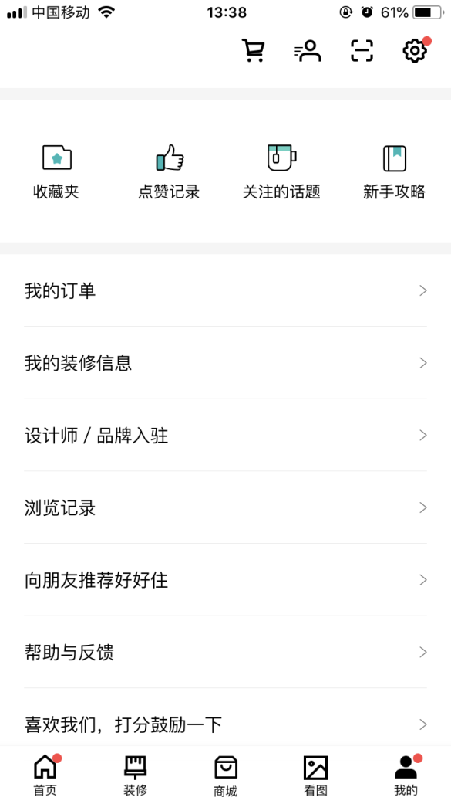
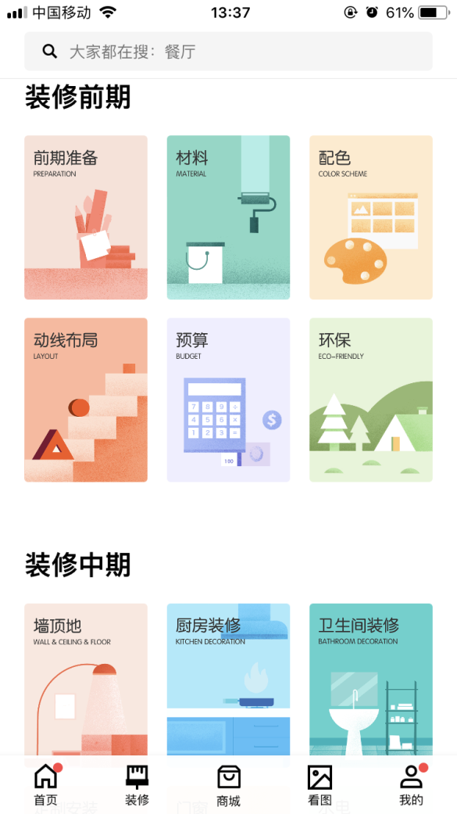
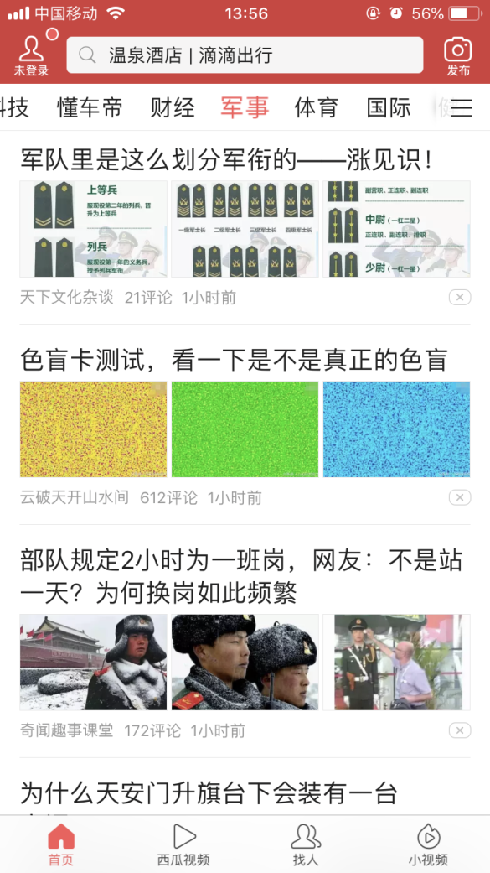
问题引入
布局定义了一个用户界面（UI）中的视觉结构

Slide 5
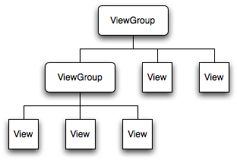
Android中视图层次结构
Android视图层次结构
Android中视图按照树形结构进行设计（视图树）；而视图树由View或ViewGroup构成。
View：视图控件，界面可操作的最小可视化元素。
ViewGroup：由View或ViewGroup组成的元素组。

Slide 6
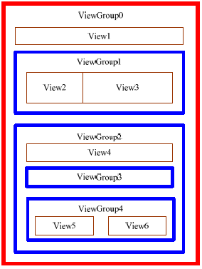
Android中视图层次结构

Slide 7
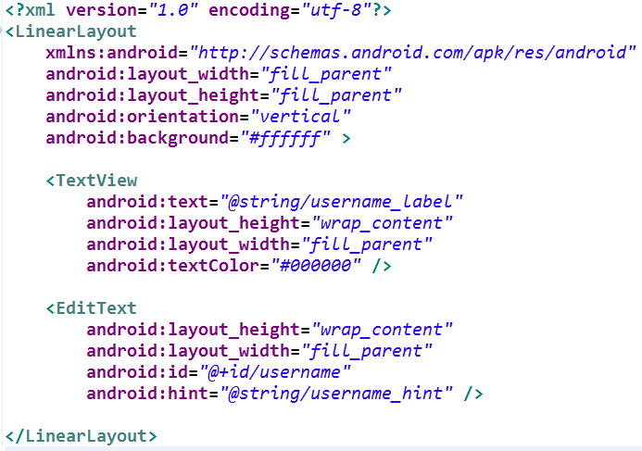
Android中视图层次结构
Android视图层次结构
ViewGroup布局
View控件

Slide 8
Android界面布局简介
Android界面布局：控制子视图对象（View对象或ViewGroup对象）在界面中的显示方式（即如何显示这些View控件或ViewGroup）。
Android中内置的常用布局方式有：
LinearLayout：线性布局
RelativeLayout：相对布局
TableLayout：表格布局
GridLayout：网格布局
FrameLayout：帧布局
……
Notes:
View控件说明要在界面中显示什么
ViewGroup布局说明如何显示这些View控件

Slide 9
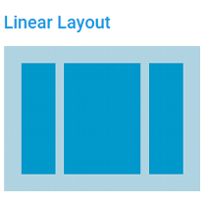
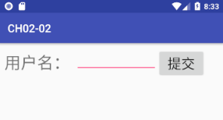
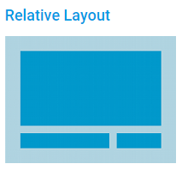
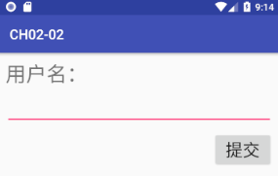
Android界面布局简介
LinearLayout
让所有子视图按照单一方向排列，垂直的或者水平的
RelativeLayout
让子视图的位置和其他视图位置相关

Slide 10
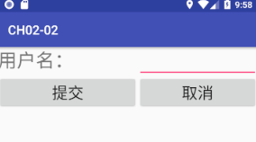
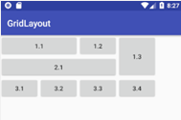
Android界面布局简介
TableLayout
通过表格的形式布局子视图
GridLayout
将其子视图放在网格中，并且子视图可以占据一个或多个连续的网格
FrameLayout
为每个子视图创建一个空白区域（称为一帧），每个子视图占据一帧

Slide 11
目录
1
Android用户界面布局简介
2
Android中线性布局的使用
3
Android中相对布局的使用
4
Android中表格布局的使用
5
Android中网格布局的使用
6
Android中帧布局的使用

Slide 12
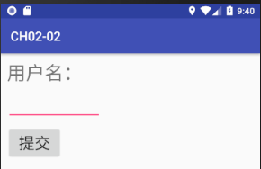
Android中线性布局的使用
线性布局
线性布局（LinearLayout）是一种重要的界面布局中，也是经常使用到的一种界面布局
在线性布局中，所有的子元素都按照垂直或水平的顺序在界面上排列
如果垂直排列，则每行仅包含一个界面元素
如果水平排列，则每列仅包含一个界面元素

Slide 13
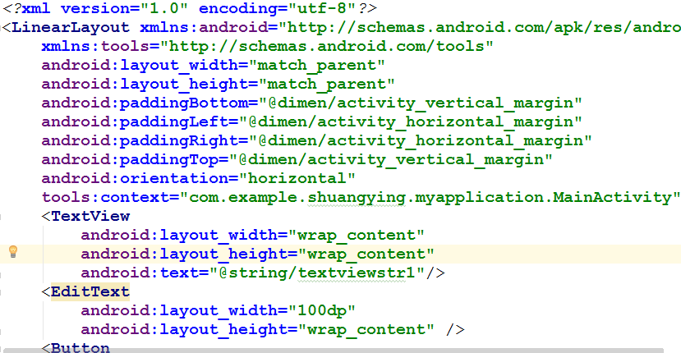
Android中创建线性布局
Android中布局创建的方式有两种：
通过XML文件
通过Java代码

Slide 14
使用XML文件创建布局
使用XML文件创建用户界面布局的基本流程
建立XML文件（res / layout / ***.xml文件）
在XML文件中设置界面布局
选择根元素（一般为布局方式）
添加View控件或ViewGroup控件（嵌套添加）
在Activity中设置布局文件（setContentView方法）

Slide 15

Step1：创建XML布局文件
res/layout/main.xml 文件
文件名必须是小写字母、数字或下划线

Slide 16
Step2：在XML文件中设置界面
res/layout/main.xml 文件
选择根元素：一般为布局对象，表明界面整体上采用的布局方式
添加子元素：可以View控件，或ViewGroup控件（布局对象的嵌套使用）
设置元素属性

Slide 17
XML文件中布局元素的常用属性
LinearLayout元素的XML属性
属性名 | 属性值 | 备注
layout_width layout_height | fill_parent match_parent | 布局元素的宽度/高度占满父元素的宽度/高度空间
 | wrap_content | 布局元素的宽度/高度为其内容宽度/高度
 | 数值 | 数值表示的距离单位
orientation | 关键字 | 布局方向，线性水平布局或垂直布局
layout_weight | 数值 | 使用在View控件中，表示当前LinearLayout剩余空间在View控件中的分配情况
https://developer.android.com/reference/android/widget/LinearLayout.html

Slide 18
Step3：在Activity中显示视图
src/包名/***Activity.java 文件
setContentView(R.layout.布局文件名);
public class MainActivity extends Activity {
public void onCreate(Bundle savedState) {
super.onCreate(savedState);
setContentView(R.layout.main);
}
}

Slide 19
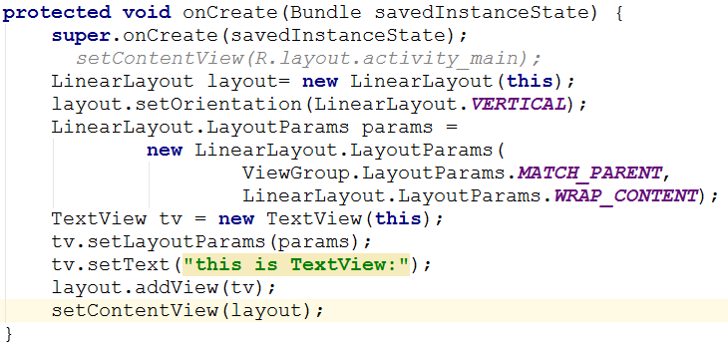
Android中创建线性布局
Android中布局创建的方式有两种：
通过XML文件
通过Java代码

Slide 20
使用Java代码创建界面布局
基本格式：
先创建布局元素的对象（LinearLayout）
设置布局属性
为布局元素添加子元素（View控件或其它布局元素）
使用setContentView( )方法加载布局对象

Slide 21
Step1：创建布局元素
在Activity的onCreate( )回调函数中
public void onCreate(Bundle savedInstanceState) {
super.onCreate(savedInstanceState);
// setContentView(R.layout.main);
// 1.创建布局对象
LinearLayout layout = new LinearLayout(this);
layout.setOrientation(LinearLayout.VERTICAL);

Slide 22
Step2：设置布局属性
在Activity的onCreate( )回调函数中
// 2.设置布局属性
LayoutParams params
= new LinearLayout.LayoutParams(
LayoutParams.MATCH_PARENT,
LayoutParams.WRAP_CONTENT);

Slide 23
Step3：添加布局子元素
在Activity的onCreate( )回调函数中
// 3.创建视图控件
TextView tv = new TextView(this);
tv.setText("This is a TextView");
tv.setLayoutParams(params);
// 把视图控件添加到layout布局对象中
layout.addView(tv);

Slide 24
Step4：加载布局对象
在Activity的onCreate( )回调函数中
// 4.为当前Activity显示界面视图
setContentView(layout);
}

Slide 25
Android中创建线性布局
Android中通过XML文件创建布局：
优点：界面与逻辑控制代码相分离，同一个布局文件可适用于多个Activity
缺点：在程序运行前确定界面的布局形式，运行中不易更改
Android中通过Java代码创建布局：
优点：在程序运行过程中确定界面的布局形式，界面可伴随程序运行过程中修改
缺点：界面与逻辑控制代码在一起，同一个布局文件仅能用于当前Activity

Slide 26
目录
1
Android用户界面布局简介
2
Android中线性布局的使用
3
Android中相对布局的使用
4
Android中表格布局的使用
5
Android中网格布局的使用
6
Android中帧布局的使用

Slide 27
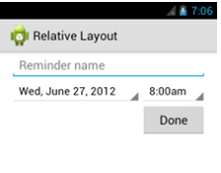
Android中相对布局的使用
相对布局
相对布局（RelativeLayout）是一种非常灵活的布局方式，能够通过指定界面元素与其它元素的相对位置关系，确定界面中所有元素的布局位置
特点：能够最大程度保证在各种屏幕类型的手机上正确显示界面布局

Slide 28
XML文件中布局元素的常用属性
RelativeLayout元素的XML属性
以下属性均使用在RelativeLayout元素的子元素中
属性名 | 属性值 | 备注
layout_toLeftOf | ID值 | 当前控件位于给定ID元素控件的左边
layout_alignLeft | ID值 | 当前控件与给定ID元素控件的左边对齐
layout_alignParentLeft | true/false | 当前控件是否与父元素的左侧对齐
layout_below | ID值 | 当前控件位于给定ID元素控件的下方
layout_alignTop | ID值 | 当前控件位于给定ID元素控件的上边对齐
layout_alignParentTop | true/false | 当前控件是否与父元素的上侧对齐
https://developer.android.com/reference/android/widget/RelativeLayout.html
Notes:
// 相对于给定ID控件
android:layout_above 将该控件的底部置于给定ID的控件之上;
android:layout_below 将该控件的底部置于给定ID的控件之下;
android:layout_toLeftOf 将该控件的右边缘与给定ID的控件左边缘对齐;
android:layout_toRightOf 将该控件的左边缘与给定ID的控件右边缘对齐;
android:layout_alignBaseline 将该控件的baseline与给定ID的baseline对齐;
android:layout_alignTop 将该控件的顶部边缘与给定ID的顶部边缘对齐;
android:layout_alignBottom 将该控件的底部边缘与给定ID的底部边缘对齐;
android:layout_alignLeft 将该控件的左边缘与给定ID的左边缘对齐;
android:layout_alignRight 将该控件的右边缘与给定ID的右边缘对齐;
// 相对于父组件
android:layout_alignParentTop 如果为true,将该控件的顶部与其父控件的顶部对齐;
android:layout_alignParentBottom 如果为true,将该控件的底部与其父控件的底部对齐;
android:layout_alignParentLeft 如果为true,将该控件的左部与其父控件的左部对齐;
android:layout_alignParentRight 如果为true,将该控件的右部与其父控件的右部对齐;
// 居中
android:layout_centerHorizontal 如果为true,将该控件的置于水平居中;
android:layout_centerVertical 如果为true,将该控件的置于垂直居中;
android:layout_centerInParent 如果为true,将该控件的置于父控件的中央;

Slide 29
相对布局示例
相对布局
相对布局在main.xml文件的代码示例如下：
<?xml version="1.0" encoding="utf-8"?>
<RelativeLayout android:id="@+id/RelativeLayout01"
android:layout_width="fill_parent"
android:layout_height="fill_parent"
xmlns:android="http://schemas.android.com/apk/res/android">
<TextView android:id="@+id/label"
android:layout_height="wrap_content"
android:layout_width="match_parent"
android:text="用户名：">
</TextView>
<EditText android:id="@+id/entry"
android:layout_height="wrap_content"
android:layout_width="match_parent"
android:layout_below="@id/label">
</EditText>

Slide 30
相对布局示例
<Button android:id="@+id/cancel"
android:layout_height="wrap_content"
android:layout_width="wrap_content"
android:layout_alignParentRight="true"
android:layout_marginLeft="10dip"
android:layout_below="@id/entry"
android:text="取消" >
</Button>
<Button android:id="@+id/ok"
android:layout_height="wrap_content"
android:layout_width="wrap_content"
android:layout_toLeftOf="@id/cancel"
android:layout_alignTop="@id/cancel"
android:text="确认">
</Button>
</RelativeLayout>

Slide 31
目录
1
Android用户界面布局简介
2
Android中线性布局的使用
3
Android中相对布局的使用
4
Android中表格布局的使用
5
Android中网格布局的使用
6
Android中帧布局的使用

Slide 32
Android中表格布局的使用
表格布局
表格布局（TableLayout）也是一种常用的界面布局，继承了LinearLayout，采用行和列的形式来管理UI组件
表格的边界对用户是不可见的
表格布局还支持嵌套，可以将另一个表格布局放置在前一个表格布局的单元格中，也可以在表格布局中添加其他界面布局，例如线性布局、相对布局等等

Slide 33
Android中表格布局的使用
表格布局
表格布局示意图
表格布局效果图
TextView
EditText
TableRow
Button
Button
TableRow
表格布局

Slide 34
XML文件中布局元素的常用属性
TableLayout元素的XML属性
以下属性均使用在TableLayout元素中
属性名 | 属性值 | 备注
stretchColumns | ID值 | 设置自动伸展哪些列，列ID从0开始，多格列的话用“,”分隔
shrinkColumns | ID值 | 设置自动收缩哪些列，列ID从0开始，多格列的话用“,”分隔
collapseColumns | ID值 | 设置隐藏哪些列，列ID从0开始，多个列的话用“,”分隔
layout_column | ID值 | 设置当前控件在哪一列
layout_span | 数值 | 设置当前控件占据几列
https://developer.android.com/reference/android/widget/TableLayout.html
Notes:
shrinkColumns和 stretchColumns两个属性来标记某些列可以收缩或可以拉伸. 如果标记为可以收缩，列宽可以收缩以使表格适合容器的大小。如果标记为可以拉伸， 列宽可以拉伸以占用多余的空间。表格的总宽度由其父容器决定. 记住列可以同时具有可拉伸和可收缩属性。

Slide 35
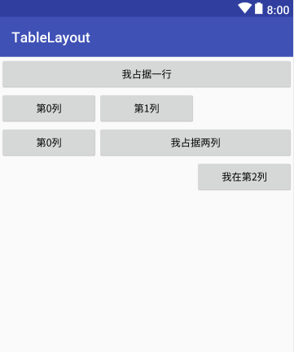
表格布局示例

Slide 36
表格布局示例
表格布局
表格布局在main.xml文件的代码示例如下：
<TableLayout android:layout_width="match_parent"
android:layout_height="match_parent"
android:stretchColumns="0,1,2">
<Button android:layout_width="wrap_content"
android:layout_height="wrap_content"
android:text="我占据一行"/>
<TableRow>
<Button android:layout_width="wrap_content"
android:layout_height="wrap_content"
android:text="第0列"/>
<Button android:layout_width="wrap_content"
android:layout_height="wrap_content"
android:text="第1列"/>
</TableRow>

Slide 37
表格布局示例
<TableRow>
<Button android:layout_width="wrap_content"
android:layout_height="wrap_content"
android:text="第0列"/>
<Button android:layout_width="wrap_content"
android:layout_height="wrap_content"
android:layout_span="2"
android:text="我占据两列"/>
</TableRow>
<TableRow>
<Button android:layout_width="wrap_content"
android:layout_height="wrap_content"
android:layout_column="2"
android:text="我在第2列"/>
</TableRow>
</TableLayout>

Slide 38
目录
1
Android用户界面布局简介
2
Android中线性布局的使用
3
Android中相对布局的使用
4
Android中表格布局的使用
5
Android中网格布局的使用
6
Android中帧布局的使用

Slide 39
Android中网格布局的使用
网格布局（GridLayout）是Android4.0新增的布局管理器
它把整个容器划分成rows*columns个网格
每个网格可以放置一个组件
也可以设置一个组件横跨多少列、或者设置一个组件纵跨多少行

Slide 40
XML文件中布局元素的常用属性
GridLayout的XML属性
GridLayout中子视图的XML属性
属性名 | 属性值 | 备注
android:columnCount | 数值 | 设置网格列的数量
android:rowCount | 数值 | 设置网格行的数量
属性名 | 属性值 | 备注
android:layout_columnSpan | 数值 | 设置子组件在GridLayout中横向跨几列
android:layout_rowSpan | 数值 | 设置子组件在GridLayout中纵向跨几行

Slide 41
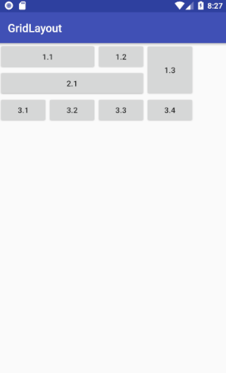
网格布局示例

Slide 42
网格布局示例
<GridLayout xmlns:android="http://schemas.android.com/apk/res/android" android:layout_width="wrap_content" android:layout_height="wrap_content" android:columnCount="4" android:rowCount="3"> <Button android:layout_columnSpan="2" android:layout_gravity="fill" android:text="1.1"/> <Button android:text="1.2"/>
<Button
android:text="1.3"
android:layout_rowSpan="2" android:layout_gravity="fill"/>

Slide 43
网格布局示例
<Button android:layout_columnSpan="3" android:layout_gravity="fill" android:text="2.1"/> <Button android:text="3.1"/> <Button android:text="3.2"/> <Button android:text="3.3"/> <Button android:text="3.4"/> </GridLayout>

Slide 44
目录
1
Android用户界面布局简介
2
Android中线性布局的使用
3
Android中相对布局的使用
4
Android中表格布局的使用
5
Android中网格布局的使用
6
Android中帧布局的使用

Slide 45
Android中帧布局的使用
帧布局
帧布局（FrameLayout）又称为框架布局，是最简单的界面布局，所有放在布局内的控件，都按照层次堆叠在屏幕左上角。
如果有多个控件，后放置的子元素将遮挡先放置的控件，即默认情况下FrameLayout里的控件是左上角对齐。
FrameLayout 就像画布，固定从屏幕的左上角开始填充图片，文字等。

Slide 46
XML文件中布局元素的常用属性
FrameLayout元素的XML属性
前景图像：永远处于框架布局最上层，直接面对用户的图像，就是不会被覆盖的图片。
以下属性均使用在FrameLayout元素中
属性名 | 属性值 | 备注
foreground | 图片 | 设置前景图像的图片
foregroundGravity | 位置 | 设置前景图像的位置
https://developer.android.com/reference/android/widget/FrameLayout.html

Slide 47
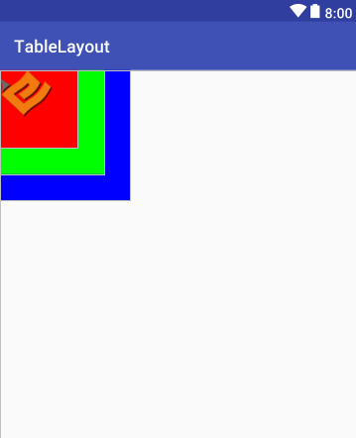
框架布局示例

Slide 48
框架布局示例
框架布局
框架布局在main.xml文件的代码示例如下：
<FrameLayout android:layout_width="match_parent"
android:layout_height="match_parent"
android:foreground="@drawable/logo"
android:foregroundGravity="top|left">
<Button android:layout_width="150dp"
android:layout_height="150dp"
android:background="#0000FF"/>
<Button android:layout_width="120dp"
android:layout_height="120dp"
android:background="#00FF00"/>
<Button android:layout_width="90dp"
android:layout_height="90dp"
android:background="#FF0000"/>
</FrameLayout>

Slide 49
目录
1
Android用户界面布局简介
2
Android中线性布局的使用
3
Android中相对布局的使用
4
Android中表格布局的使用
5
Android中网格布局的使用
6
Android中帧布局的使用

Slide 50
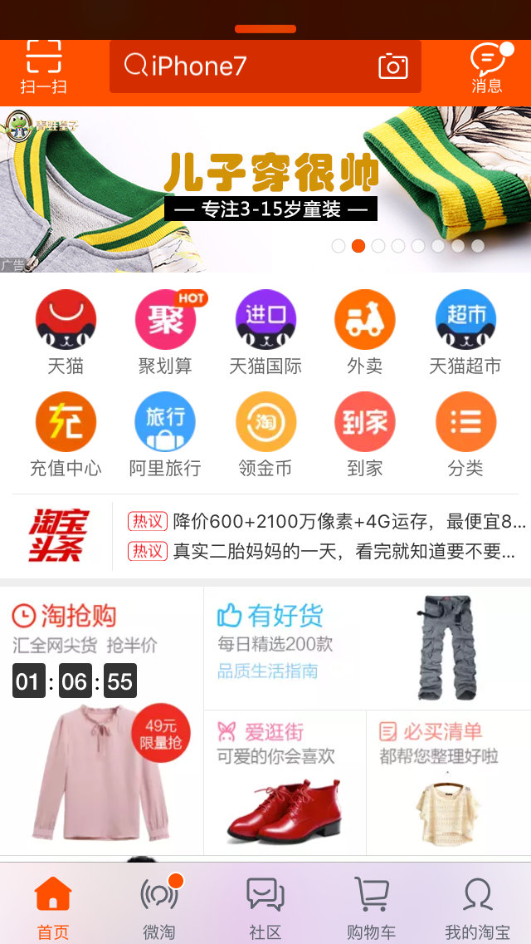
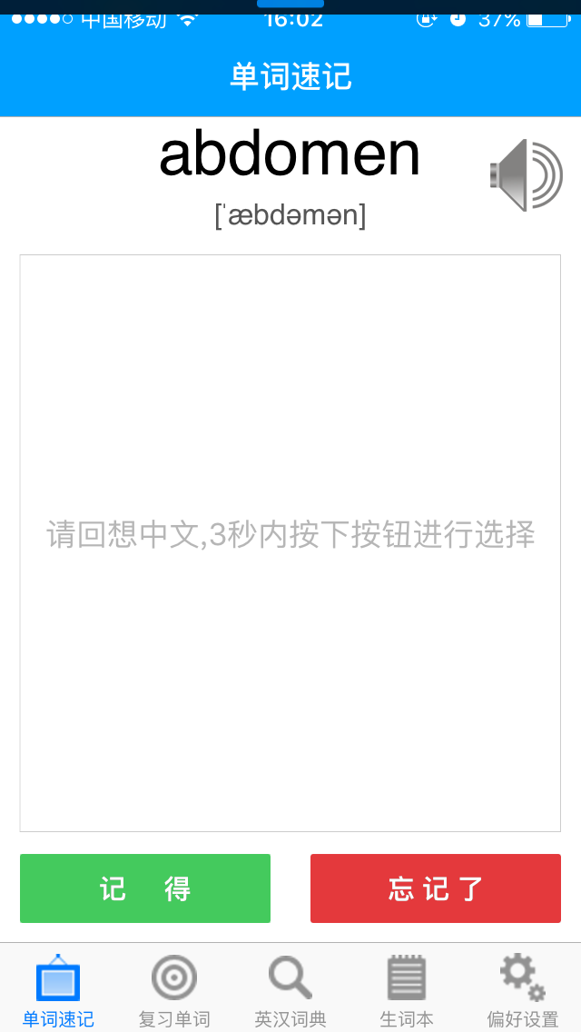
页面布局练习

Slide 51
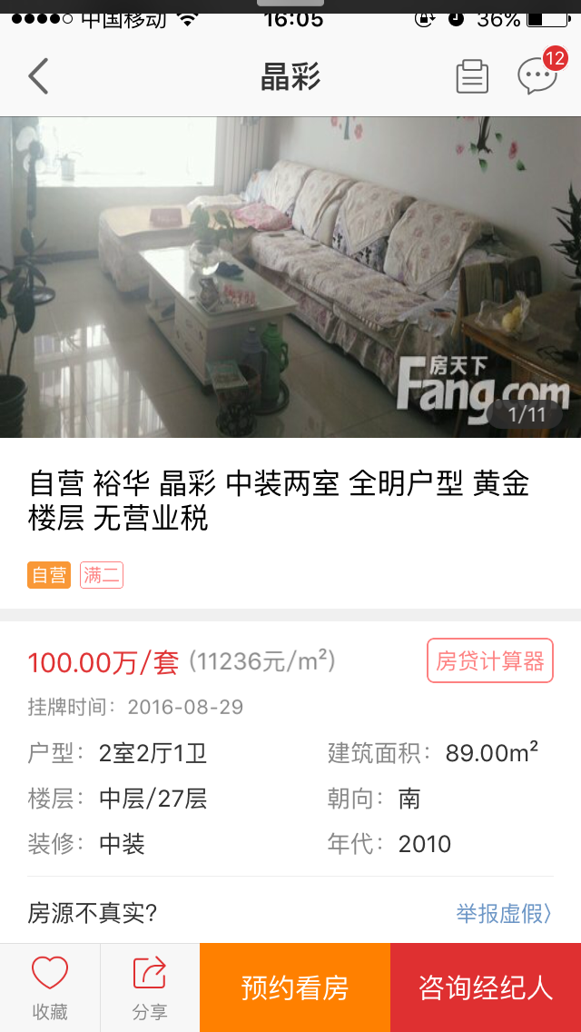
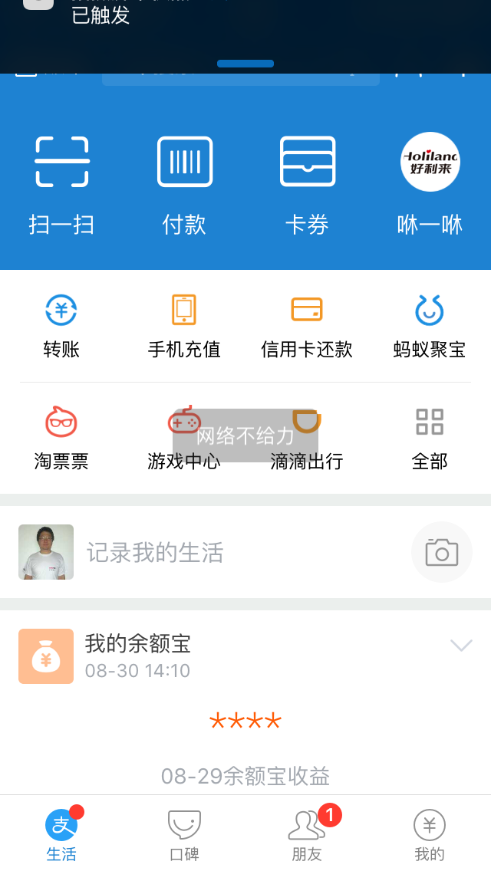
页面布局练习

Slide 52

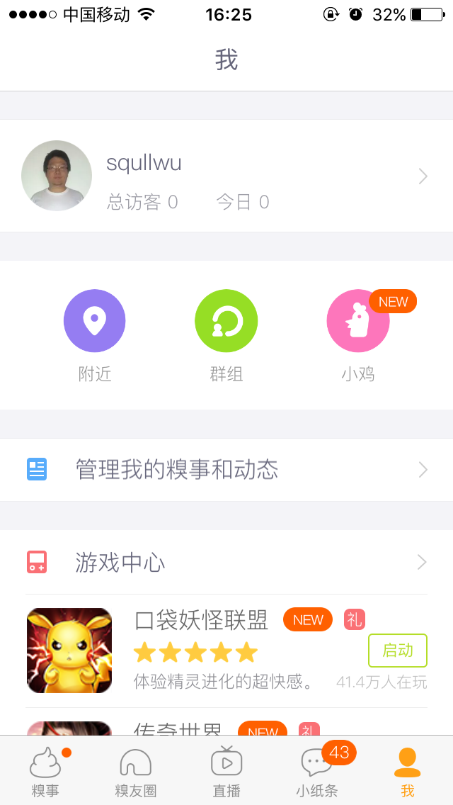
页面布局练习

Slide 53
补充：
minSdkVersion：当前APK所能安装的最低手机API Level
compileSdkVersion：编译当前APK的sdk版本，默认使用当前有API Level中最高的
targetSdkVersion：此APK兼容的最新的手机API Level，同compileSdkVersion

Slide 54
Android中的单位（补）
屏幕尺寸： 3.2寸、4寸-4.8寸、5寸、7寸、10寸
屏幕的分辨率：
480x800, 480x854, 540x960, 720x1280, 800x1280
屏幕密度：点数/inch

Slide 55
Android中的单位（补）
density值表示每个英寸有多个显示点
分辨率：屏幕长宽的显示点数
QVGA屏density=120
WQVGA屏density=120
HVGA屏density=160
WVGA屏density=240
Notes:
关于QVGA、WQVGA、HVGA、WVGA的介绍
https://baike.baidu.com/item/%E6%89%8B%E6%9C%BA%E5%B1%8F%E5%B9%95%E5%88%86%E8%BE%A8%E7%8E%87/6258414?fr=aladdin

Slide 56
Android中的单位（补）
px(pixels)-像素：不同的设备显示效果相同。
dip(device independent pixels)-设备独立像素：这个和设备的硬件有关，一般我们为了支持WCGA、HVGA和QVGA推荐使用这个，不依赖像素，等同于dp。
pt(points)-磅：1pt=1/72英寸
in(inches)-英寸
mm(millimeters)-毫米
sp(scaled pixels)-放大像素：主要用于字体显示

Slide 57
Android中的单位（补）
字体大小一般使用sp，此单位的字体能够根据用户的设置而自动缩放
空间等相对距离一般使用dp，随密度变化而变化
px与实际像素有关，与密度有关，不建议使用

